Slide 1

Md. Sohel Rana ,Senior Teacher(ICT), Email: sobujstate@gmail.com

Slide 2


পরিচিতি
শিক্ষক পরিচিতি
মোঃ সোহেল রানা
সিনিয়র শিক্ষক (আইসিটি)
রাজশাহী স্যাটেলাইট টাউন হাই স্কুল
মোবাইলঃ ০১৭১৯ ৪০২৬৭০
ইমেইলঃ sobujstate@gmail.com
পাঠ পরিচিতি
বিষয়: তথ্য ও যোগাযোগ প্রযুক্তি
অধ্যায়: ৩য় (ই-বুক)
শ্রেণিঃ ৮ম
সময়: ৪5 মিনিট
Md. Sohel Rana ,Senior Teacher(ICT), Email: sobujstate@gmail.com

Slide 3
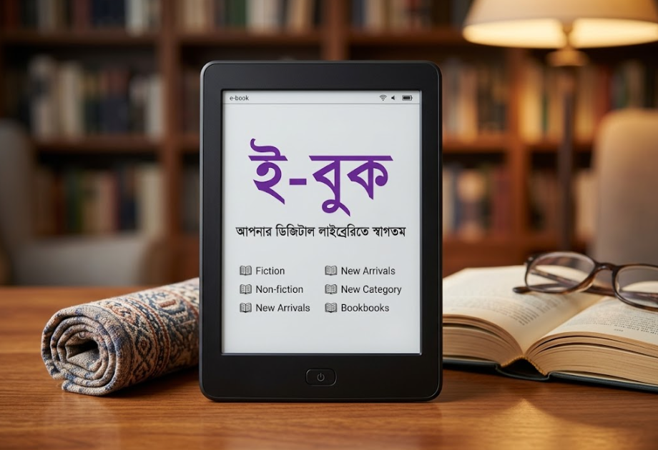
নিচের ছবিগুলো লক্ষ্য করি
Md. Sohel Rana ,Senior Teacher(ICT), Email: sobujstate@gmail.com

Slide 4
ই-বুক
Md. Sohel Rana ,Senior Teacher(ICT), Email: sobujstate@gmail.com

Slide 5
এই পাঠ শেষে শিক্ষার্থীরা---
ই-বুক কী তা বলতে পারবে।
ই-বুকের বৈশিষ্ট্য ব্যাখ্যা করতে পারবে।
ই-বুকের সুবিধা ও অসুবিধা বলতে পারবে।
ই-বুক পড়ার বিভিন্ন মাধ্যম সম্পর্কে জানতে পারবে।
শিক্ষাক্ষেত্রে ই-বুকের ব্যবহার ব্যাখ্যা করতে পারবে।
Md. Sohel Rana ,Senior Teacher(ICT), Email: sobujstate@gmail.com

Slide 6
ই-বুক কী?
ই-বুক (E-Book) হলো ইলেকট্রনিক বা ডিজিটাল আকারে সংরক্ষিত বই, যা কম্পিউটার, স্মার্টফোন, ট্যাবলেট, ই-রিডার ইত্যাদি ডিভাইসের মাধ্যমে পড়া যায়।
E-Book = Electronic Book
প্রচলিত মুদ্রিত বইয়ের ডিজিটাল সংস্করণকে সাধারণভাবে ই-বুক বলা হয়।
Md. Sohel Rana ,Senior Teacher(ICT), Email: sobujstate@gmail.com

Slide 7
ই-বুকের বৈশিষ্ট্য
ডিজিটাল মাধ্যমে সংরক্ষণ করা যায়।
কম্পিউটার ও মোবাইল ডিভাইসে পড়া যায়।
সহজে বহন করা যায়।
প্রয়োজন অনুযায়ী লেখা বড় বা ছোট করা যায়।
দ্রুত নির্দিষ্ট তথ্য খুঁজে পাওয়া যায়।
ছবি, অডিও, ভিডিও ও হাইপারলিংক যুক্ত করা সম্ভব।
একই ডিভাইসে অসংখ্য বই রাখা যায়।
Md. Sohel Rana ,Senior Teacher(ICT), Email: sobujstate@gmail.com

Slide 8
ই-বুকের ধরন
ই-বুক বিভিন্ন ফরম্যাটে পাওয়া যায়। যেমন—
PDF
EPUB
MOBI
HTML
TXT
বর্তমানে PDF ও EPUB ফরম্যাটের ই-বুক ব্যাপকভাবে ব্যবহৃত হয়।
Md. Sohel Rana ,Senior Teacher(ICT), Email: sobujstate@gmail.com

Slide 9
ই-বুক পড়ার মাধ্যম
ই-বুক পড়া যায়—
স্মার্টফোনে
ট্যাবলেটে
ল্যাপটপে
ডেস্কটপ কম্পিউটারে
ই-রিডারে
বিভিন্ন ধরনের E-Book Reader সফটওয়্যার ব্যবহার করেও ই-বুক পড়া যায়।
Md. Sohel Rana ,Senior Teacher(ICT), Email: sobujstate@gmail.com

Slide 10
ই-বুকের সুবিধা
কাগজের ব্যবহার কমায়।
সহজে বহন ও সংরক্ষণ করা যায়।
দ্রুত ডাউনলোড ও শেয়ার করা যায়।
কম জায়গায় অনেক বই রাখা যায়।
শব্দ বা বিষয় দ্রুত অনুসন্ধান করা যায়।
শিক্ষার্থীরা যেকোনো সময় পড়াশোনা করতে পারে।
মাল্টিমিডিয়া উপাদান যুক্ত করা যায়।
Md. Sohel Rana ,Senior Teacher(ICT), Email: sobujstate@gmail.com

Slide 11
ই-বুকের অসুবিধা
দীর্ঘ সময় স্ক্রিনে তাকালে চোখে চাপ পড়তে পারে।
ইলেকট্রনিক ডিভাইস প্রয়োজন হয়।
বিদ্যুৎ বা চার্জের প্রয়োজন হতে পারে।
অতিরিক্ত স্ক্রিন ব্যবহারে মনোযোগের সমস্যা হতে পারে।
সব ই-বুক বিনামূল্যে পাওয়া যায় না।
অননুমোদিত কপি বা পাইরেসির ঝুঁকি রয়েছে।
Md. Sohel Rana ,Senior Teacher(ICT), Email: sobujstate@gmail.com

Slide 12
শিক্ষাক্ষেত্রে ই-বুকের ব্যবহার
শিক্ষাক্ষেত্রে ই-বুকের ব্যবহার দিন দিন বৃদ্ধি পাচ্ছে।
ব্যবহার:
ডিজিটাল পাঠ্যবই পড়া
অনলাইন শিক্ষা গ্রহণ
বিভিন্ন বিষয়ের সহায়ক বই পড়া
দ্রুত তথ্য অনুসন্ধান
দূরশিক্ষণে পাঠ্যসামগ্রী ব্যবহার
শিক্ষার্থীদের স্বশিক্ষায় সহায়তা
উদাহরণ: একজন শিক্ষার্থী স্মার্টফোনে ডিজিটাল বই খুলে বাসায় বসেই পড়াশোনা করতে পারে।
Md. Sohel Rana ,Senior Teacher(ICT), Email: sobujstate@gmail.com

Slide 13
একক কাজ
সময়ঃ ৫ মিনিট
১. ই-বুক কী?
২. ই-বুকের দুটি সুবিধা লেখ।
Md. Sohel Rana ,Senior Teacher(ICT), Email: sobujstate@gmail.com

Slide 14
দলগত কাজ(১০ মিনিট)
ই-বুকের দুটি ফরম্যাটের নাম লেখ
শিক্ষাক্ষেত্রে ই-বুকের দুটি ব্যবহার লেখ।
Md. Sohel Rana ,Senior Teacher(ICT), Email: sobujstate@gmail.com

Slide 15

বাড়ির কাজ
“শিক্ষাক্ষেত্রে ই-বুকের গুরুত্ব” বিষয়ে ১০০–১৫০ শব্দের একটি অনুচ্ছেদ লিখে আনবে।
Md. Sohel Rana ,Senior Teacher(ICT), Email: sobujstate@gmail.com

Slide 16

Md. Sohel Rana ,Senior Teacher(ICT), Email: sobujstate@gmail.com

